Slide 1
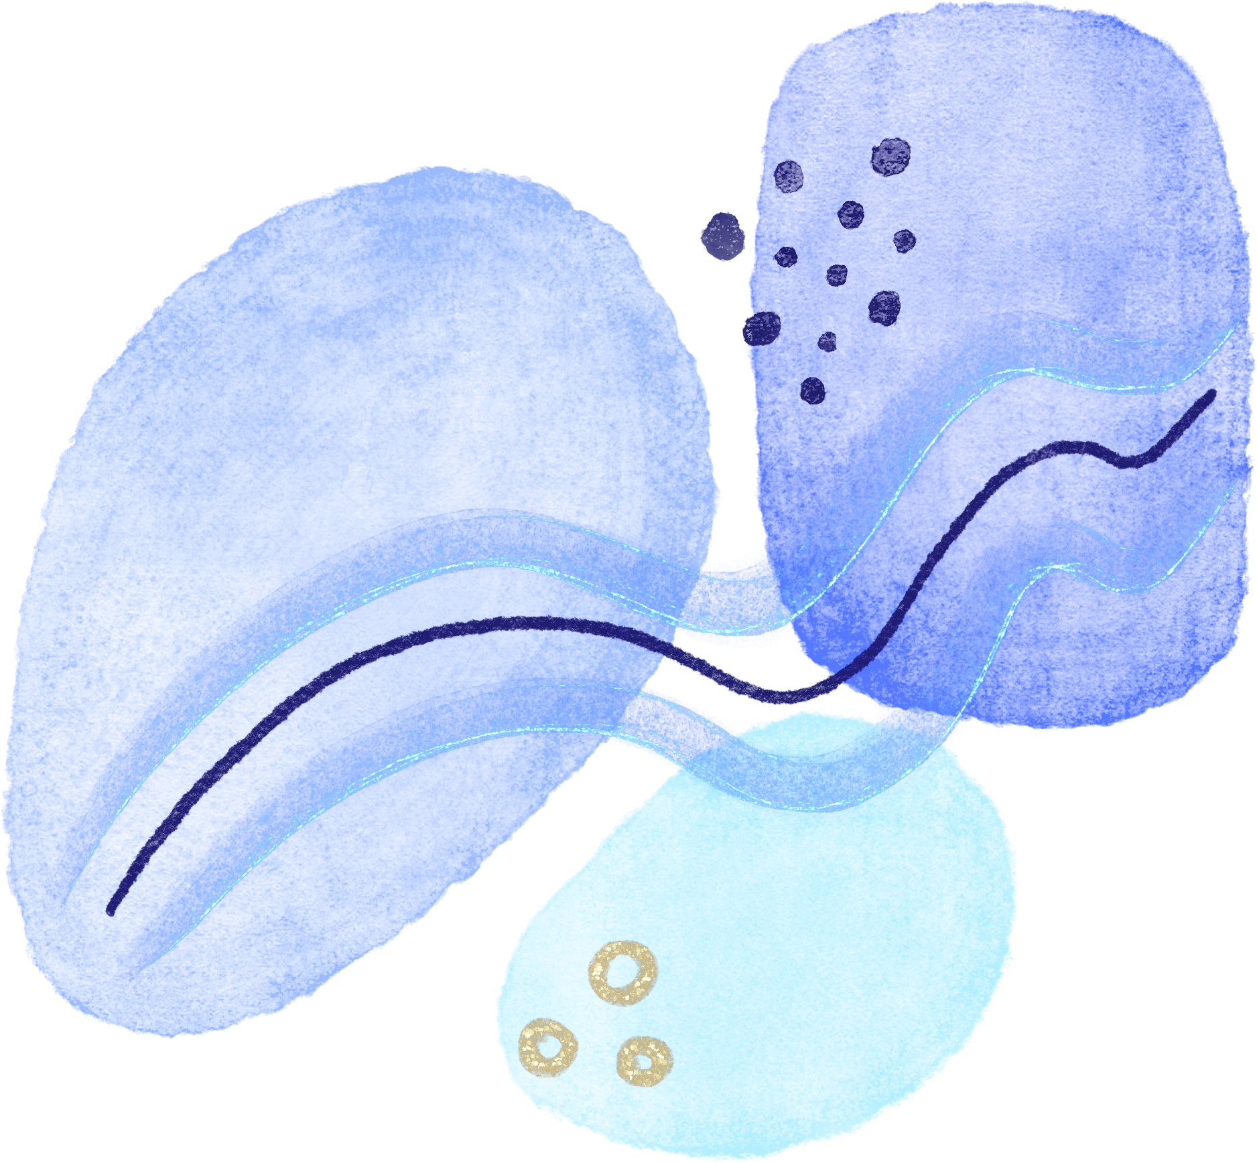
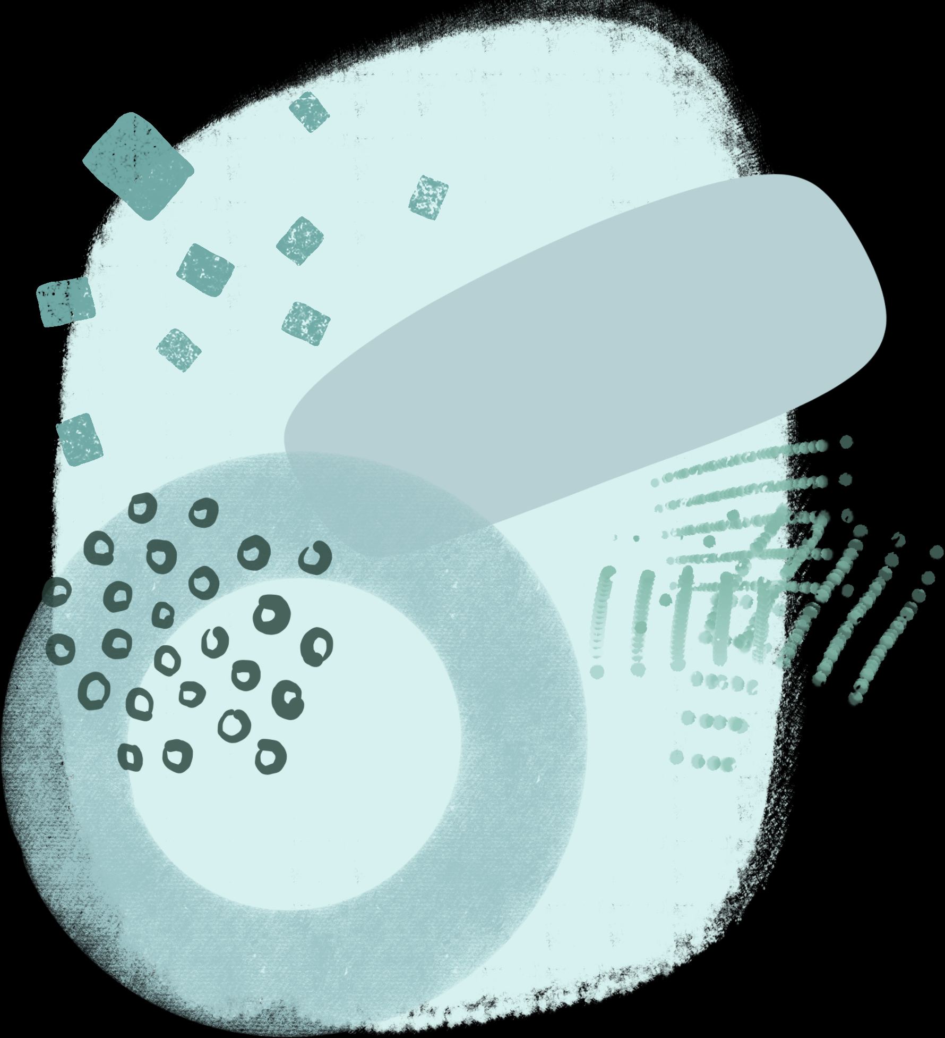
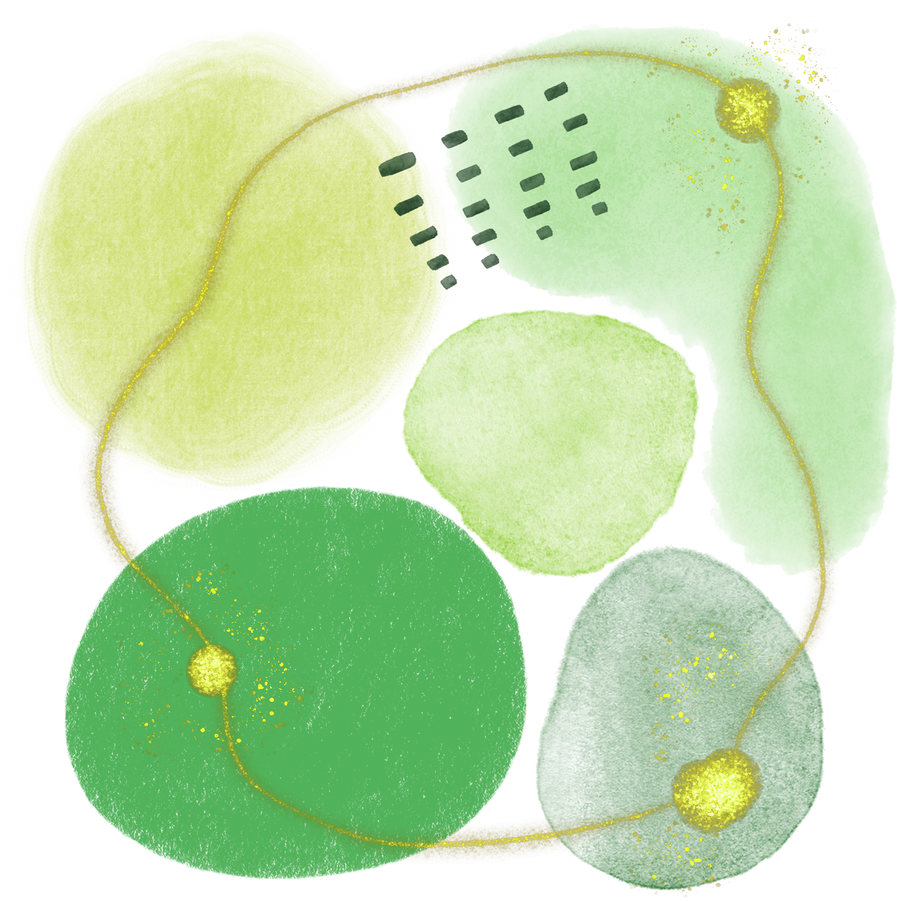
Proyecto
ACURED
PRESENTACIÓN FINAL CAPSTONE

Slide 2
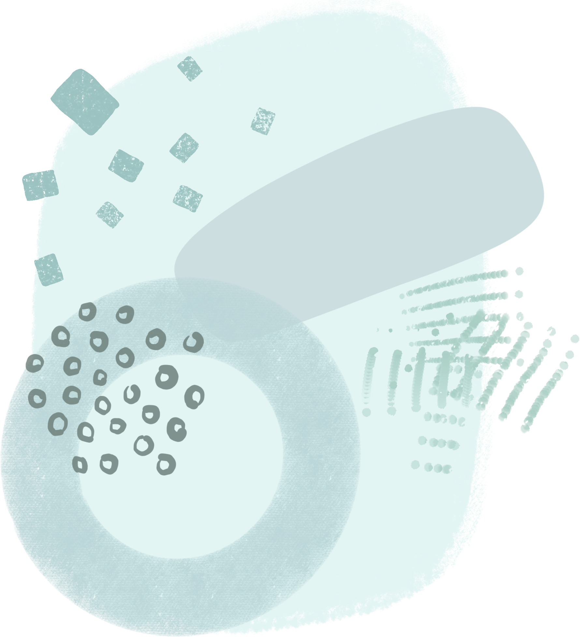

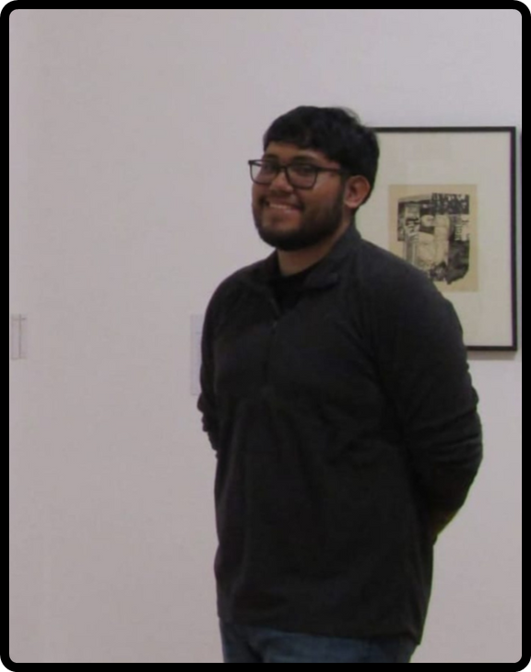
INTEGRANTES
MATIAS LARA
GONZALO LARA
Full Stack Developer
Full Stack Developer

Slide 3


DESCRIPCION DEL PROYECTO
SITUACION ACTUAL
PROPUESTA DE SOLUCION
Actualmente, los terapeutas de medicina oriental, especialmente del área de acupuntura, gestionan la información de sus pacientes mediante registros físicos o herramientas aisladas sin integración entre fichas clínicas, horarios y reportes. Este manejo manual genera errores, pérdida de datos y dificultades para acceder al historial clínico, afectando la trazabilidad y eficiencia en la atención.
Acured es una plataforma web desarrollada bajo una arquitectura de microservicios que centraliza la gestión clínica de pacientes tratados con medicina oriental. Permite registrar y consultar fichas médicas, agendar horas de atención y generar reportes personalizados de manera digital y segura. Su desarrollo en React, Spring Boot y PostgreSQL garantiza escalabilidad, integridad de datos y una experiencia de uso orientada a mejorar la eficiencia operativa de los terapeutas y la calidad del servicio al paciente.

Slide 4


OBJETIVO GENERAL
OBJETIVOS ESPECÍFICOS
Levantar y analizar los requerimientos funcionales y técnicos del sistema mediante reuniones con terapeutas y usuarios clave.
Diseñar la arquitectura del sistema y el modelo de datos relacional en PostgreSQL para asegurar escalabilidad e integridad.
Implementar el backend en Spring Boot y el frontend en React, garantizando una comunicación eficiente a través de servicios REST.
Desarrollar un módulo de agendamiento y gestión de fichas clínicas con validaciones y control de accesos.
Realizar pruebas unitarias e integrales para verificar el correcto funcionamiento y la calidad del sistema.
Documentar técnicamente el sistema, incluyendo ERD, endpoints, plan de pruebas y manual de usuario.
Desarrollar una plataforma web denominada Acured, basada en arquitectura de microservicios, que permita digitalizar y centralizar la gestión clínica de pacientes de medicina oriental, optimizando la trazabilidad de la información, la eficiencia en la atención y la generación de reportes clínicos personalizados.

Slide 5
Alcances del Proyecto
Limitaciones del Proyecto
Desarrollo de una plataforma web funcional que permite la gestión integral de pacientes, fichas clínicas y agendamiento de citas para terapeutas de medicina oriental.
Implementación de una arquitectura basada en microservicios, facilitando la escalabilidad y mantenimiento del sistema.
Creación de un módulo de reportes clínicos que consolida la información registrada, permitiendo una visión más completa del historial de atención.
Integración entre frontend (React) y backend (Spring Boot + PostgreSQL) mediante servicios REST, garantizando fluidez en la comunicación de datos.
Inclusión de validaciones y pruebas unitarias que aseguran la calidad y consistencia del sistema en su versión inicial (PMV).
El alcance se limita a un producto mínimo viable (PMV), sin contemplar funcionalidades avanzadas como historial compartido entre clínicas o conexión con sistemas externos.
No se incluye, en esta etapa, una infraestructura de despliegue en la nube ni balanceo de carga para alta concurrencia.
Las pruebas se centran en entornos controlados de desarrollo, sin validación en escenarios de uso masivo o en producción real.
El sistema no considera integración con sistemas de pago o notificaciones automáticas (SMS/Email) en esta versión inicial.
El diseño de interfaz está orientado a funcionalidad más que a experiencia de usuario avanzada.

Slide 6
METODOLOGÍA DE TRABAJO
Para el desarrollo del proyecto Acured se aplicó la metodología en cascada, la cual permite una ejecución ordenada y secuencial de las etapas del ciclo de vida del software, garantizando un control claro sobre los avances y entregables en cada fase.
Esta metodología fue seleccionada por su estructura lineal, la cual se adapta al enfoque académico del proyecto y facilita la documentación detallada de cada etapa, evitando replanificaciones innecesarias.
ETAPAS DE DESARROLLO
DISTRIBUCIÓN DE RESPONSABILIDADES
Análisis de requerimientos: levantamiento de necesidades de terapeutas y definición de funcionalidades clave como gestión de fichas clínicas, agendamiento y reportes.
Diseño del sistema: elaboración de la arquitectura de microservicios, modelo entidad-relación (ERD) y prototipos de interfaz en Figma.
Implementación: desarrollo del frontend en React y backend en Spring Boot con PostgreSQL, estableciendo la comunicación mediante APIs REST.
Pruebas: ejecución de pruebas unitarias y de integración con JUnit, Postman y JMeter para validar el correcto funcionamiento del sistema.
Implantación: documentación técnica y despliegue local de la versión funcional del sistema.
Ambos integrantes participaron como Full Stack Developers, colaborando de forma conjunta en todas las etapas del proyecto.
Cada uno asumió tareas tanto en frontend como en backend, promoviendo el aprendizaje mutuo, la revisión cruzada del código y la continuidad del desarrollo sin dependencia individual.

Slide 7
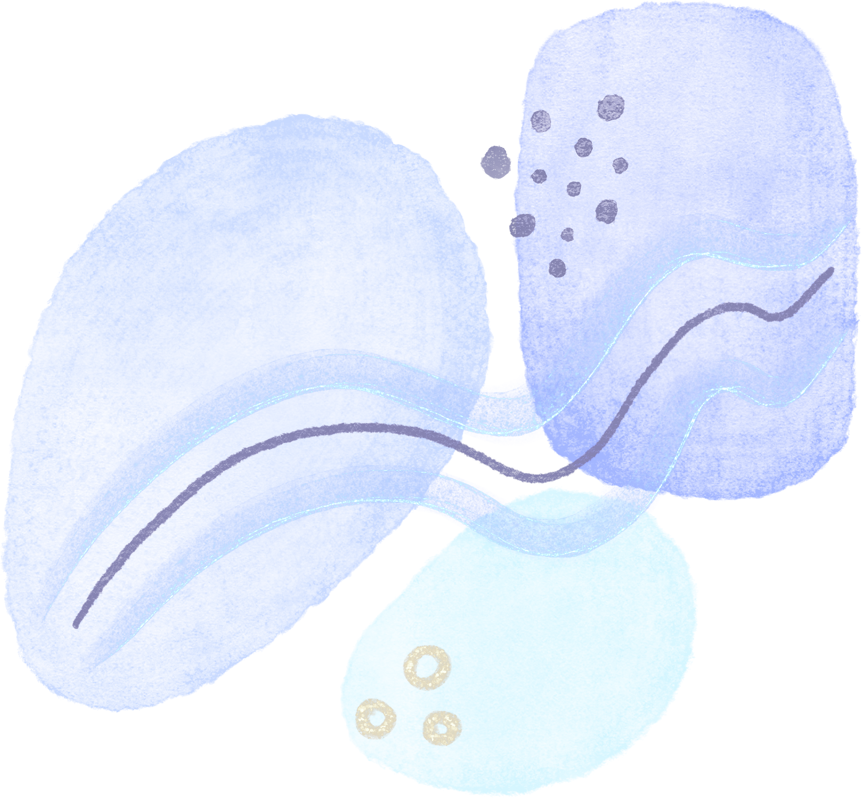
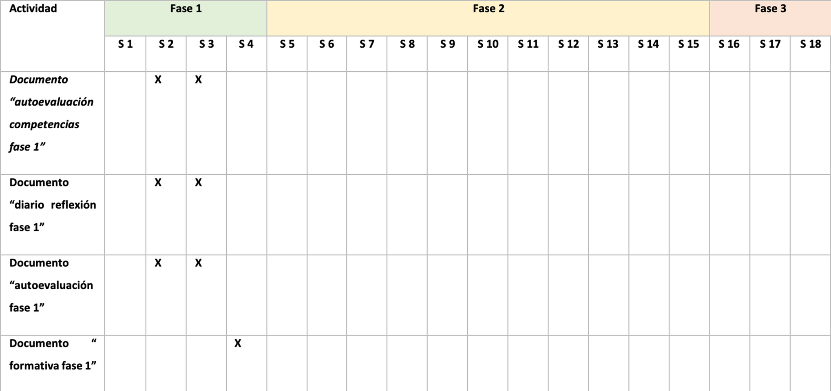
Cronograma para el desarrollo del proyecto

Slide 8
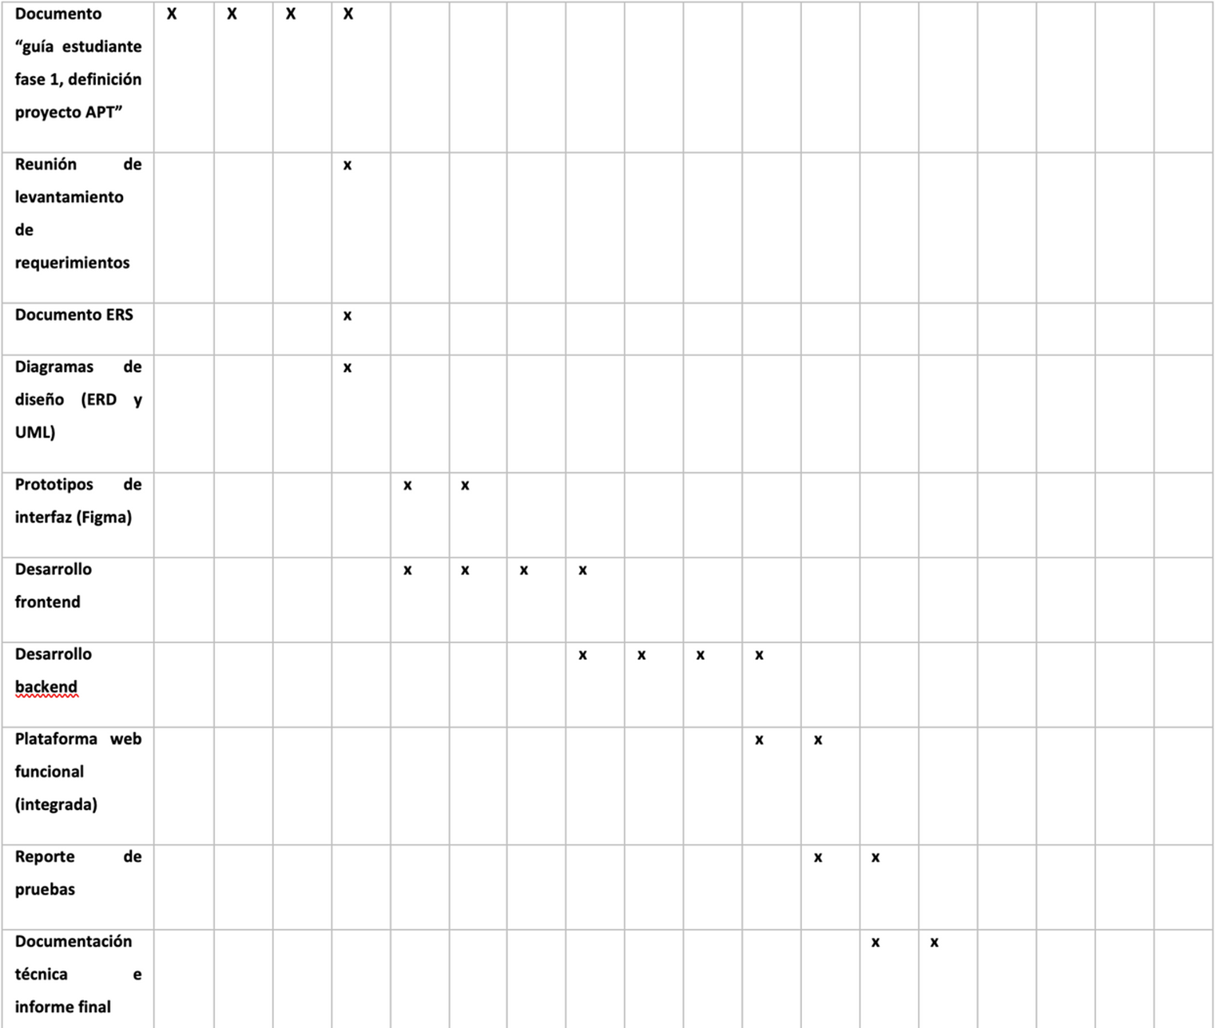

Slide 9
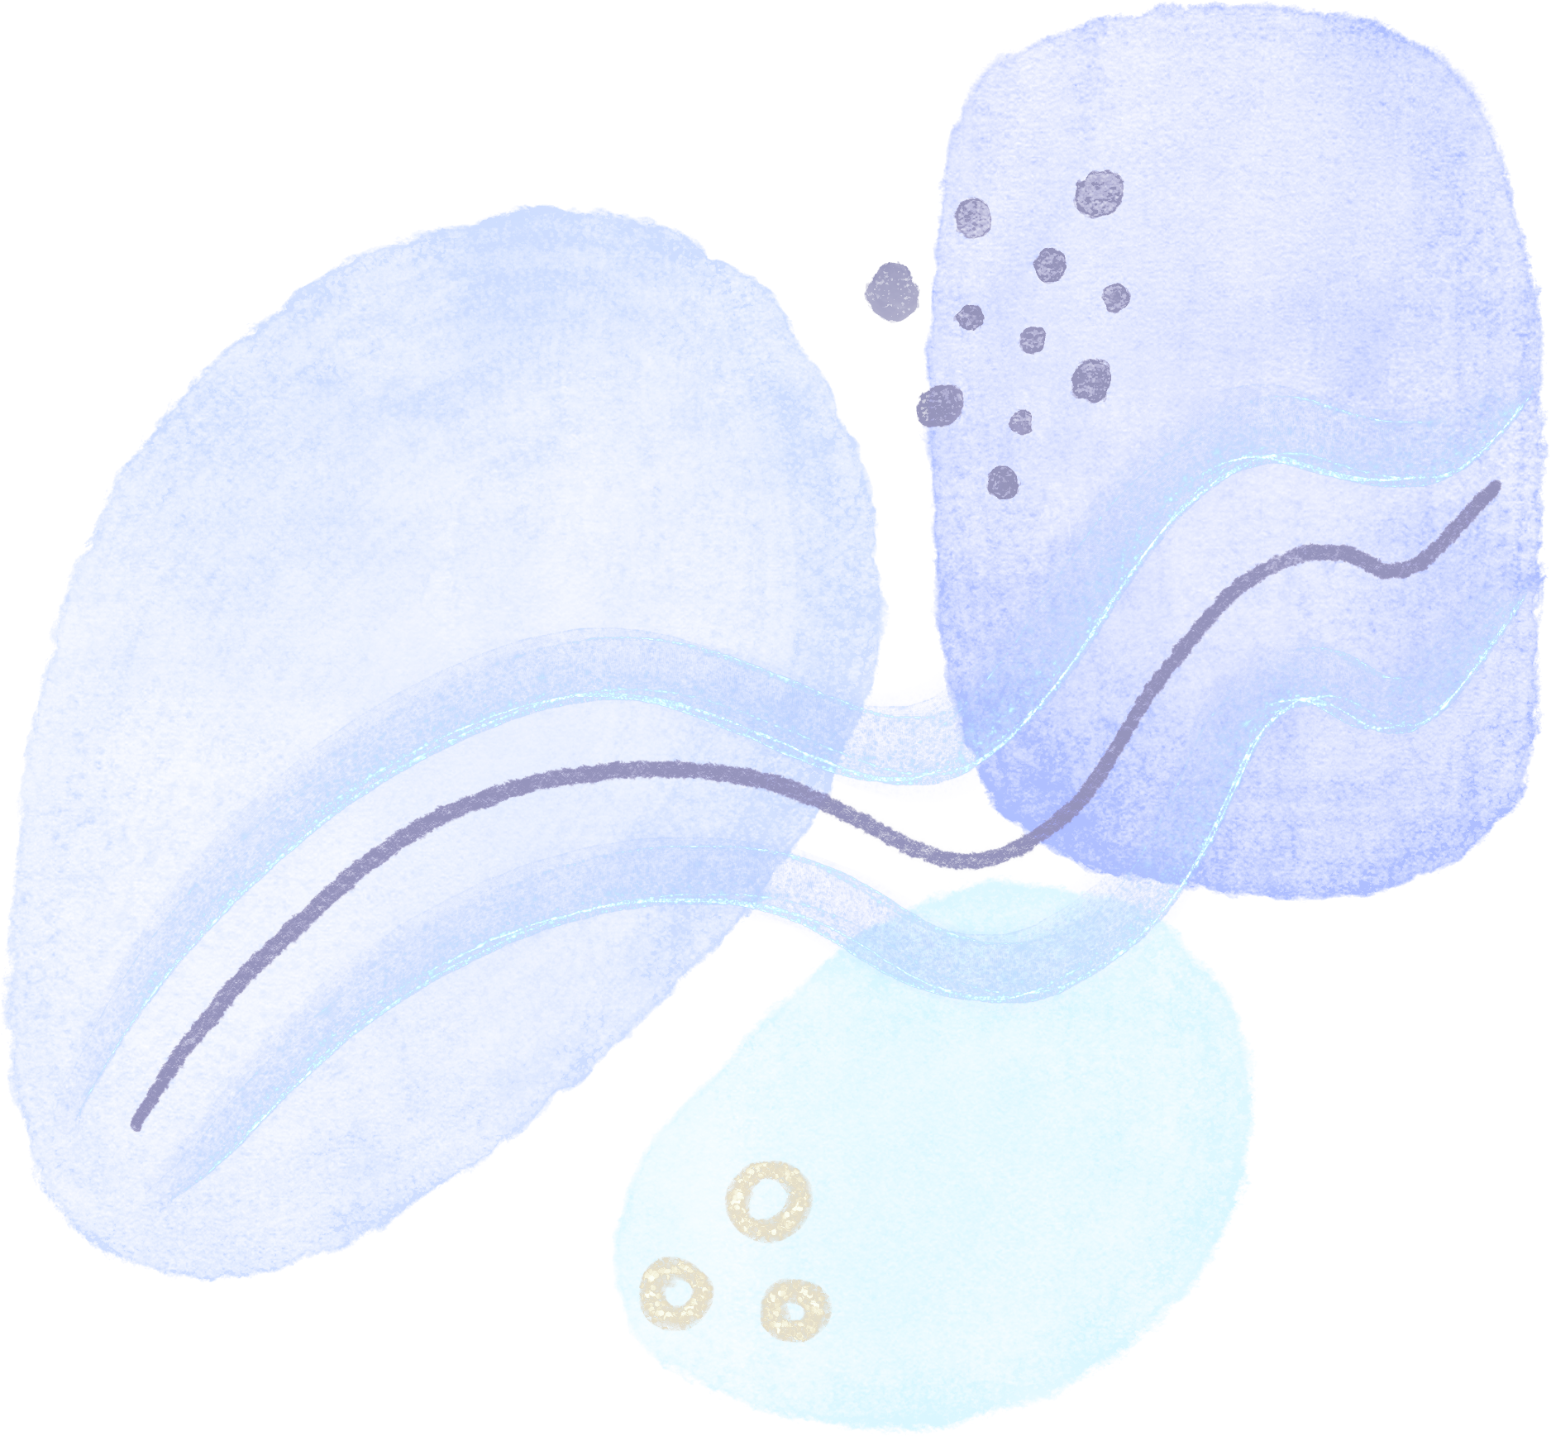
ARQUITECTURA DEL SOFTWARE
La arquitectura del sistema Acured se basa en un modelo multicapa con microservicios, lo que permite un desarrollo modular, escalable y de fácil mantenimiento.
Cada componente cumple una función específica y se comunica mediante servicios REST, garantizando independencia entre módulos y eficiencia en la transferencia de datos.
Esquema sugerido (para graficar en la diapositiva)
1. Capa de Presentación (Frontend)
Desarrollada en React con TailwindCSS, ofrece una interfaz dinámica y responsiva para terapeutas y pacientes.
Se conecta con los servicios del backend a través de HTTP/JSON.
2. Capa de Negocio (Backend)
Implementada en Spring Boot (Java), contiene la lógica de negocio y los controladores REST.
Gestiona módulos como:
Autenticación y usuarios
Agendamiento de citas
Fichas clínicas
Reportes e historial de atención
3. Capa de Datos (Base de Datos)
Sistema gestor PostgreSQL, estructurado bajo un modelo relacional con más de 30 tablas.
Asegura integridad referencial, trazabilidad y eficiencia en consultas complejas.
4. Comunicación e Integración
Las capas se conectan mediante APIs RESTful.
Se prevé futura integración con servicios externos o módulos adicionales sin afectar la arquitectura principal.

Slide 10
MODELO DE DATOS
IDEA PRINCIPAL
El modelo de datos de Acured se estructura bajo una arquitectura relacional normalizada en PostgreSQL, orientada a la gestión integral de información médica, transaccional y administrativa.
Se organiza en siete bloques funcionales, que agrupan más de 35 tablas interconectadas mediante claves primarias y foráneas, garantizando consistencia y trazabilidad a lo largo de todo el sistema.

Slide 11
1. Bloque de Catálogos Base
Constituye la base referencial del sistema y provee datos maestros reutilizables.
Tablas: rol_usuario, metodo_pago, especialidad, certificacion, pais.
Función: definir roles, métodos de pago, especialidades médicas y países de operación.
Relaciones clave:
usuario.rol_id → rol_usuario.id
centro_medico.pais_id → pais.id
tratamiento.especialidad_id → especialidad.id
2. Usuarios y Autenticación
Permite la gestión de identidad, permisos y preferencias del usuario dentro del sistema.
Tablas: usuario, usuario_credenciales, usuario_preferencia.
Función: controlar acceso, contraseñas encriptadas y configuración personalizada.
Relaciones clave:
usuario_credenciales.usuario_id → usuario.id
usuario_preferencia.usuario_id → usuario.id
3. Módulo Clínico y Operativo
Es el núcleo funcional del sistema. Gestiona pacientes, citas, tratamientos y registros clínicos.
Tablas: paciente, centro_medico, tratamiento, cita, detalle_cita_tratamiento, sesion_terapeutica, historial_medico, formulario, campo_formulario, respuesta_formulario.
Función: controlar el ciclo completo de atención médica.
Relaciones clave:
paciente.usuario_id → usuario.id
cita.paciente_id → paciente.id
detalle_cita_tratamiento.cita_id → cita.id
historial_medico.paciente_id → paciente.id
respuesta_formulario.formulario_id → formulario.id

Slide 12
4. Pagos, Planes y Suscripciones
Administra la parte económica del sistema, tanto por servicios individuales como por planes.
Tablas: pago, factura, plan_suscripcion, suscripcion_usuario, transaccion_pago.
Función: manejar transacciones, emisión de facturas, control de planes y estados de pago.
Relaciones clave:
factura.pago_id → pago.id
suscripcion_usuario.usuario_id → usuario.id
transaccion_pago.pago_id → pago.id
5. Extensiones Funcionales
Complementan la experiencia del usuario y fortalecen la interacción y soporte.
Tablas: servicio_centro, curriculum_terapeuta, notificacion, soporte_ticket, foro_tema, foro_post, interaccion_ia.
Función: ofrecer servicios adicionales, comunicación interna, soporte técnico y foros comunitarios.
Relaciones clave:
foro_post.tema_id → foro_tema.id
notificacion.usuario_id → usuario.id
curriculum_terapeuta.terapeuta_id → usuario.id
6. Auditoría
Nuevo bloque incorporado para reforzar la seguridad y trazabilidad del sistema.
Tabla: auditoria.
Campos principales:
tabla (nombre de la tabla afectada)
operacion (INSERT, UPDATE, DELETE)
usuario_id (responsable de la acción)
fecha (momento de ejecución)
descripcion (detalle del cambio)
Relación clave:
auditoria.usuario_id → usuario.id
Función: registrar y monitorear toda operación relevante, asegurando transparencia en los procesos y cumplimiento de políticas de control interno.

Slide 13
IDEA PRINCIPAL
TECNOLOGÍAS UTILIZADAS
El desarrollo de Acured se sustenta en un ecosistema tecnológico moderno y escalable, seleccionando herramientas que aseguran rendimiento, mantenibilidad y compatibilidad multiplataforma.
La combinación de tecnologías se organiza en tres niveles principales: Frontend, Backend y Base de Datos, complementadas por herramientas de apoyo en diseño, pruebas y control de versiones.

Slide 14
FRONTEND
BACKEND
BASE DE DATOS
React.js: Framework principal para la construcción de la interfaz web dinámica y modular.
TailwindCSS: Sistema de estilos utilitario que optimiza la maquetación y consistencia visual.
Vite: Entorno de desarrollo rápido y eficiente para la compilación del proyecto.
Spring Boot (Java): Framework que facilita la creación de microservicios robustos, con controladores REST y gestión transaccional.
Maven: Gestor de dependencias y compilación del proyecto backend.
Postman: Herramienta utilizada para validar endpoints y realizar pruebas de integración entre capas.
PostgreSQL 13+: Sistema gestor de bases de datos relacional que garantiza integridad y rendimiento en grandes volúmenes de información.
pgAdmin / DBeaver: Clientes de administración y monitoreo de estructuras, consultas y scripts SQL.

Slide 15
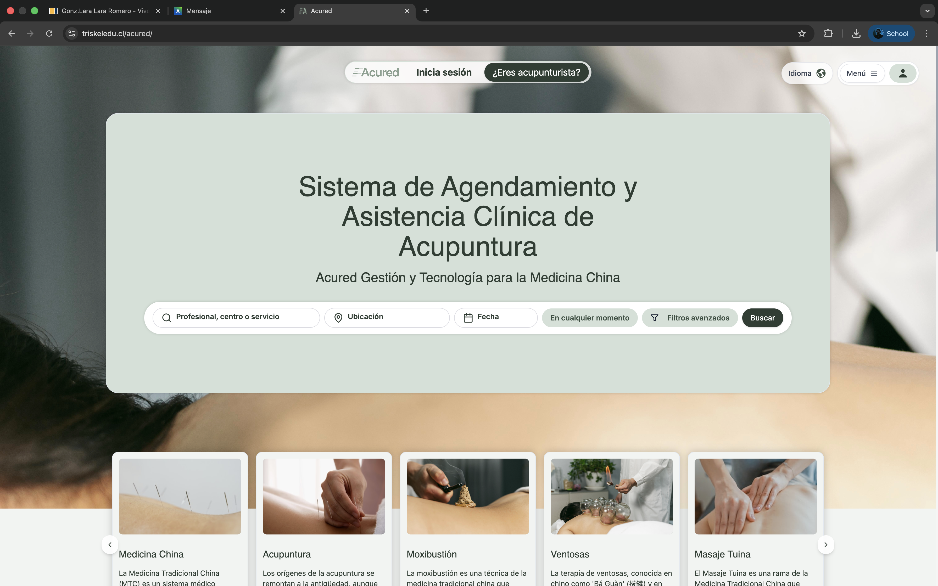
DEMOSTRACIÓN DEL RESULTADO DEL PROYECTO
Resultados obtenidos

Slide 16
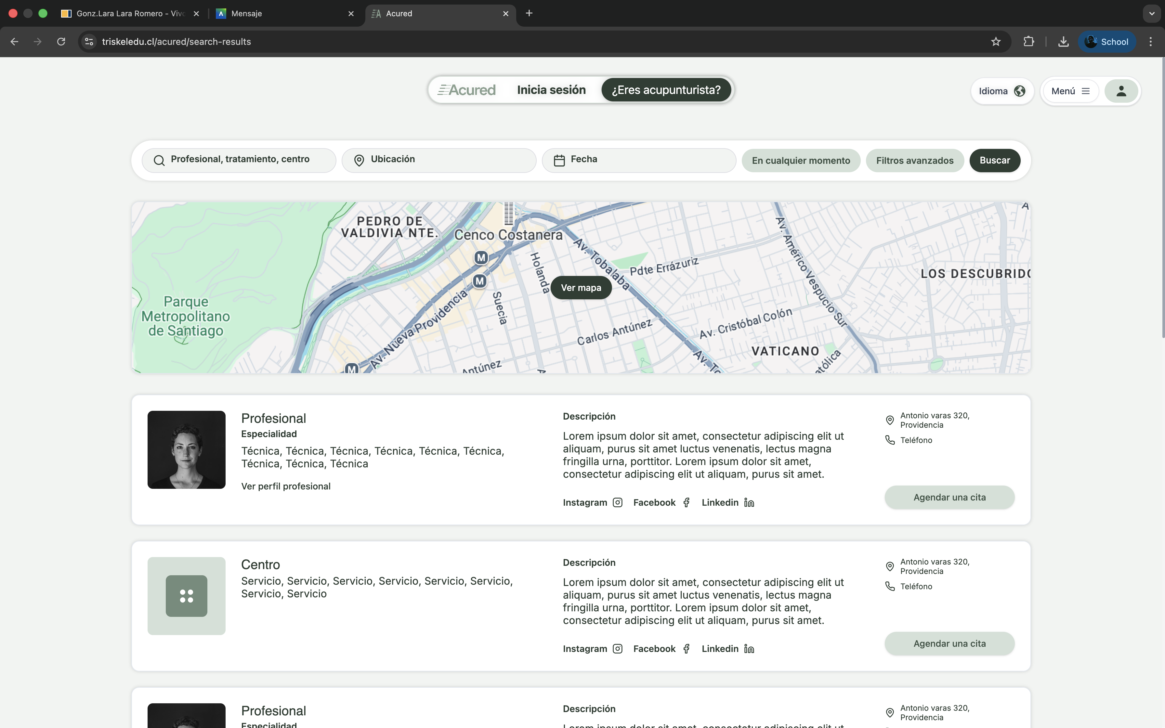
DEMOSTRACIÓN DEL RESULTADO DEL PROYECTO
x
Resultados obtenidos

Slide 17
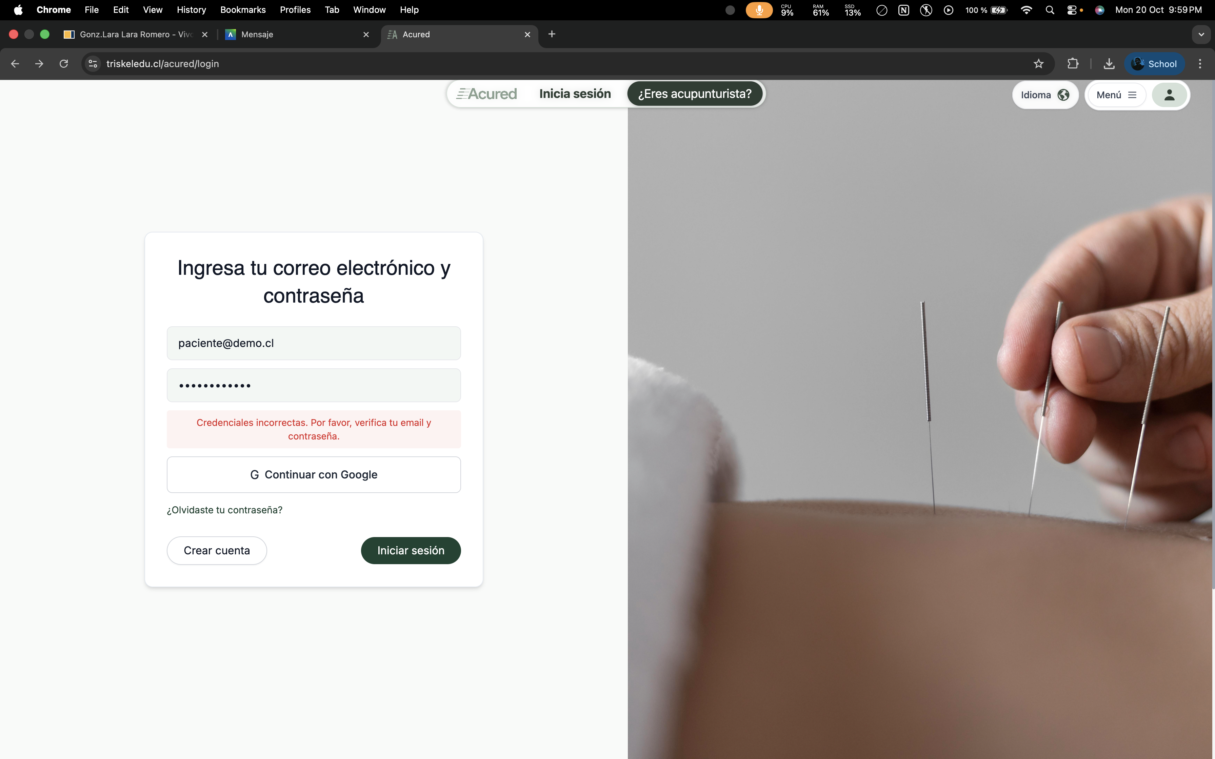
DEMOSTRACIÓN DEL RESULTADO DEL PROYECTO
Resultados obtenidos

Slide 18
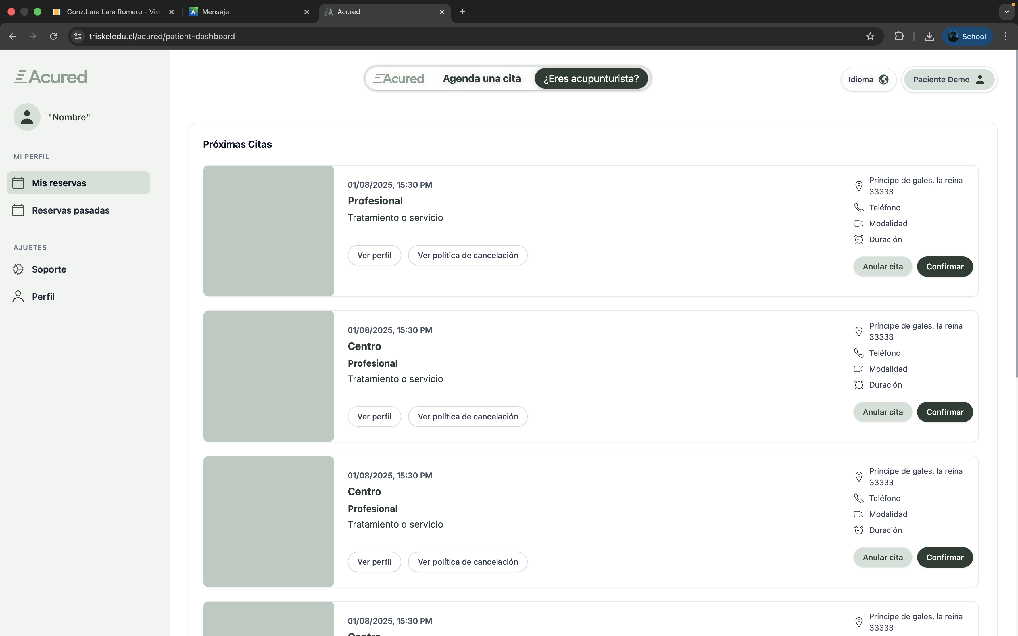
DEMOSTRACIÓN DEL RESULTADO DEL PROYECTO
Resultados obtenidos

Slide 19
Obstáculos presentados durante el desarrollo
Los principales obstáculos fueron las deudas técnicas respecto a las tecnologias que estamos empleando para llevar a cabo el Desarrollo de este Proyecto.

